Slide 1
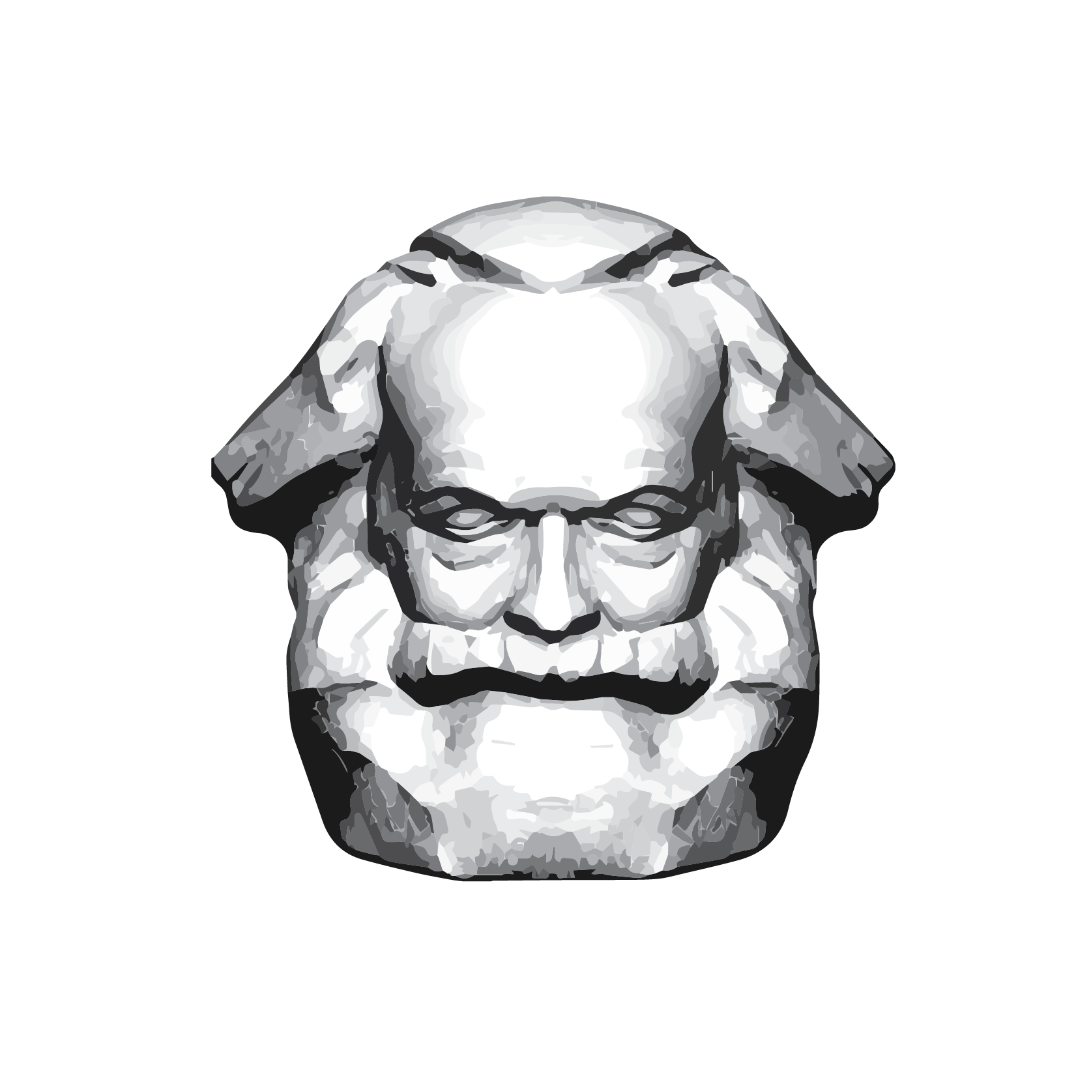
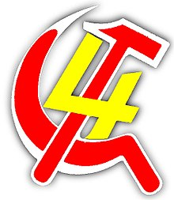

INICIAÇÃO AO PENSAMENTO SOCIALISTA
LIT-QI

Slide 2
QUARTA PARTE
POR QUE NECESSITAMOS DE UM PARTIDO REVOLUCIONÁRIO?

Slide 3


FORMAÇÃO REVOLUCIONÁRIA
RESUMINDO:
O QUE DISCUTIMOS NA PALESTRA ANTERIOR?
Notes:
Quem chegar novo não repetir.

Slide 4
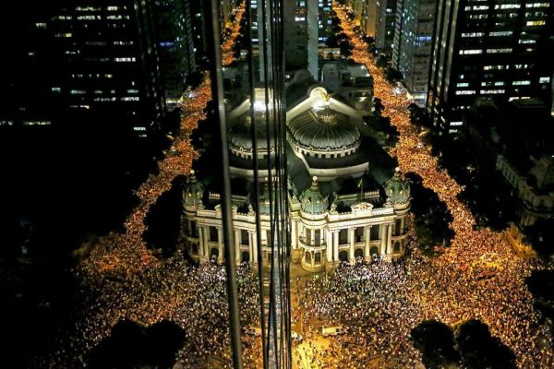
FORMAÇÃO REVOLUCIONÁRIA
SE APROXIMA UM PROCESSO REVOLUCIONÁRIO?

Slide 5
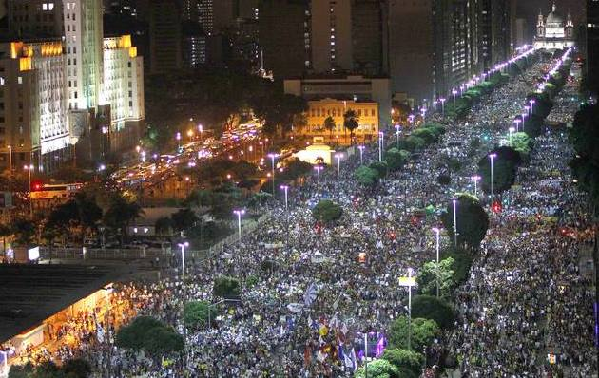
FORMAÇÃO REVOLUCIONÁRIA
O QUE É UMA REVOLUÇÃO?
Um junho de 2013, operário e de pobre, que derrube o sistema capitalista, passando o governo diretamente para as mãos da classe trabalhadora.

Slide 6
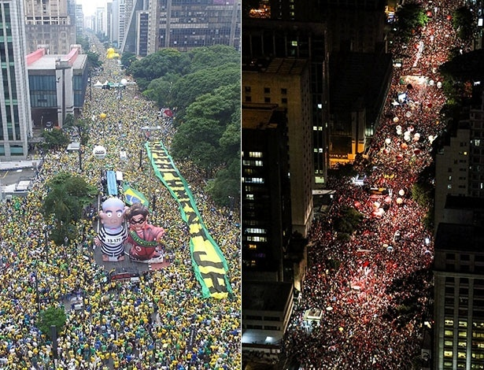
FORMAÇÃO REVOLUCIONÁRIA
Depois de 15 anos unidos, os dois blocos burgueses se enfrentam nas ruas
Nenhum dos dois blocos levantava a luta em defesa dos direitos dos trabalhadores. Eles estão disputando quem continuará a administrar o capitalismo.

Slide 7
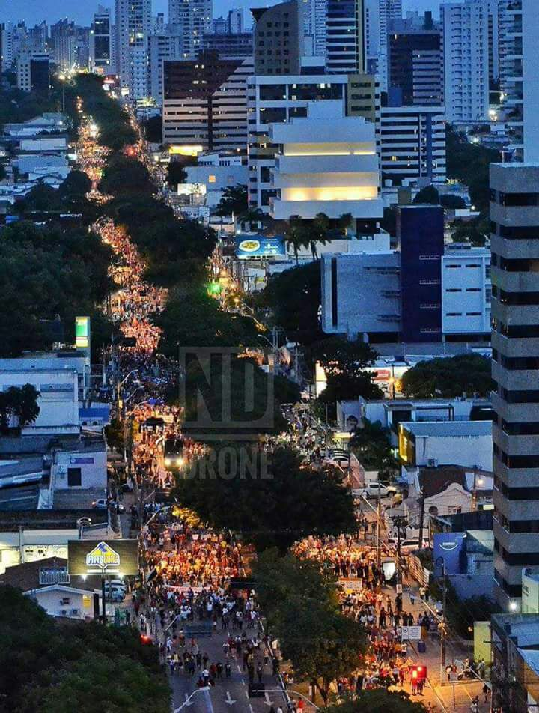
FORMAÇÃO REVOLUCIONÁRIA
Greve Geral de 28 de abril: classe trabalhadora entra em campo na luta de classes
Manifestação em Natal reuniu 10% da população no dia 28 de abril

Slide 8
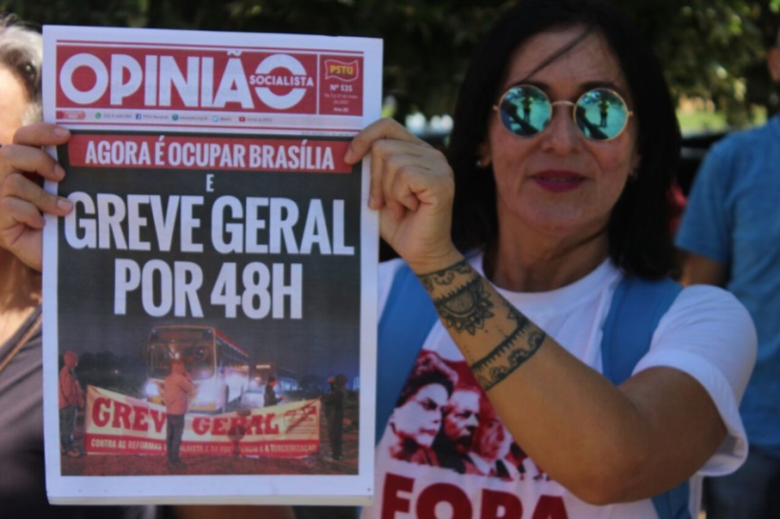
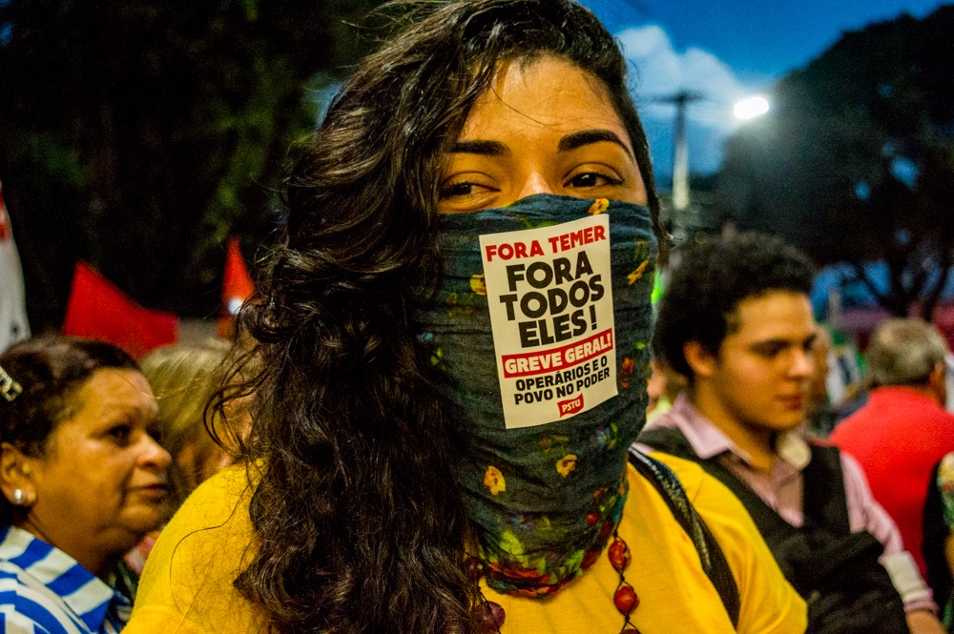
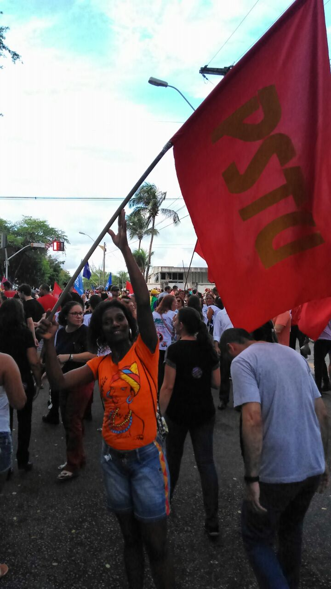
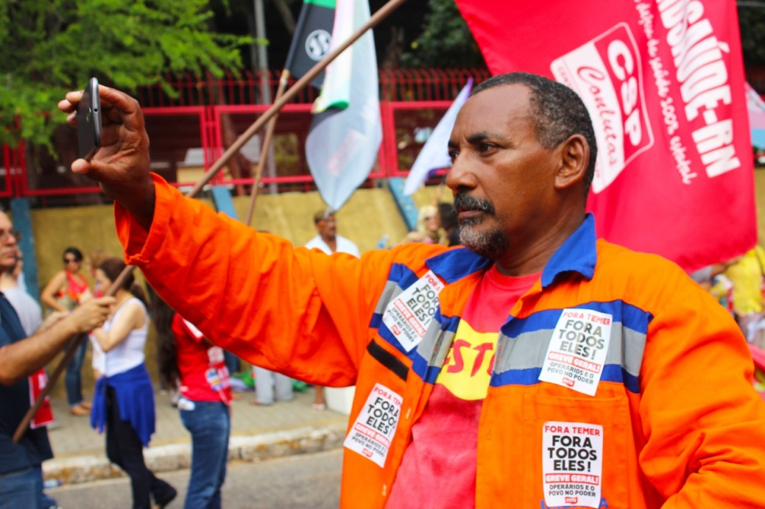
FORMAÇÃO REVOLUCIONÁRIA
Revolucionar o Brasil, através de Conselhos Populares.

Slide 9
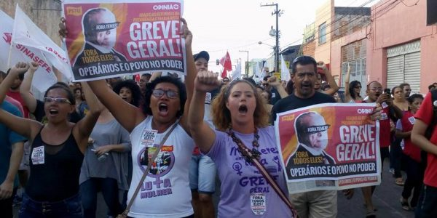
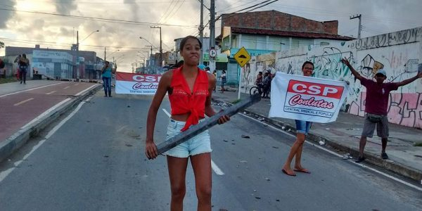
FORMAÇÃO REVOLUCIONÁRIA
Organize-se na fábrica, canteiro de obra, empresa, no bairro ou na escola. Sem organização não haverá revolução.

Slide 10
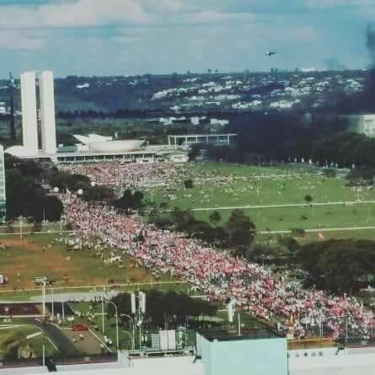
FORMAÇÃO REVOLUCIONÁRIA
De forma organizada vamos ocupar o palácio do governo, congresso nacional, estações de trem e metrô, telefonia e eletricidade, refinarias, quartéis (ganhando os soldados para o nosso lado).
Armamento geral dos trabalhadores para garantir segurança pública e impedir reação armada da burguesia e do imperialismo.

Slide 11
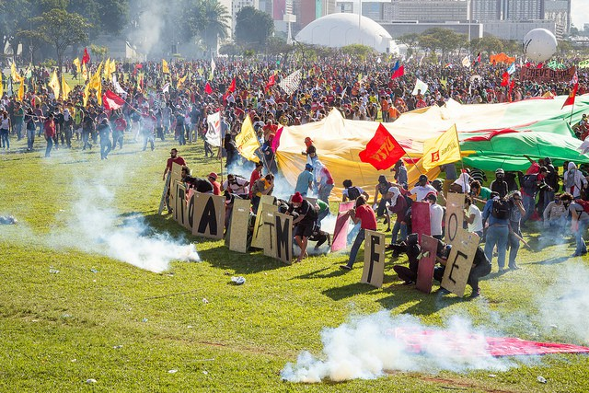
FORMAÇÃO REVOLUCIONÁRIA
Estado mostra violência burguesa

Slide 12
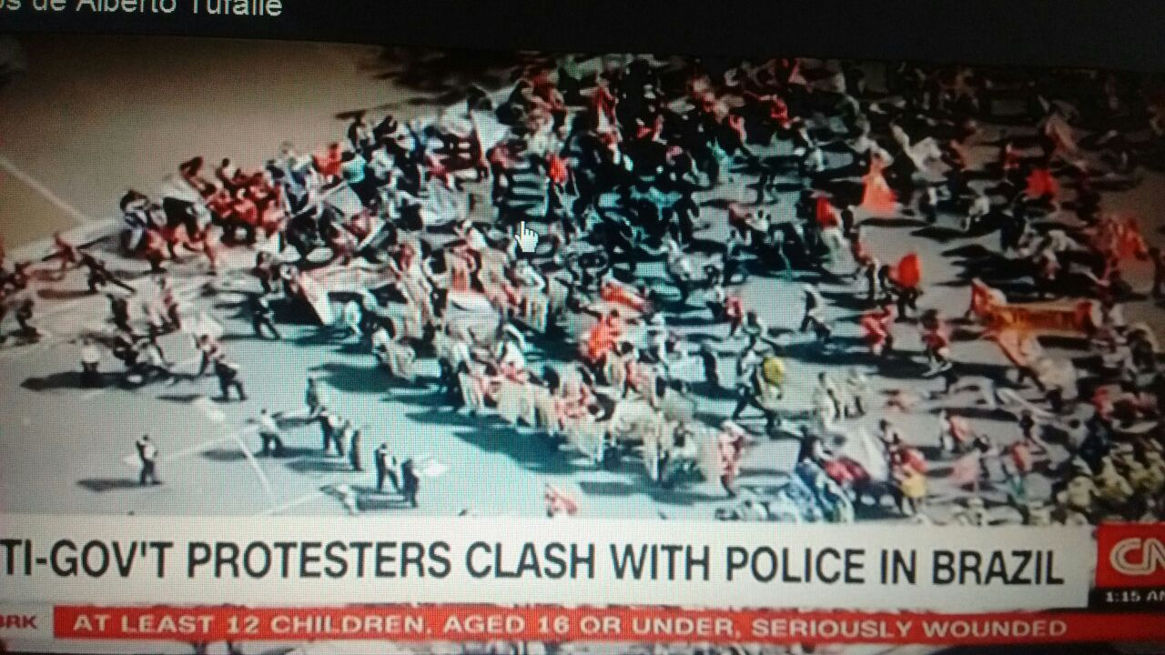
FORMAÇÃO REVOLUCIONÁRIA
Vanguarda revolucionária mostra decisão e disposição de luta.
Ocupa Brasília em 24 de maio

Slide 13
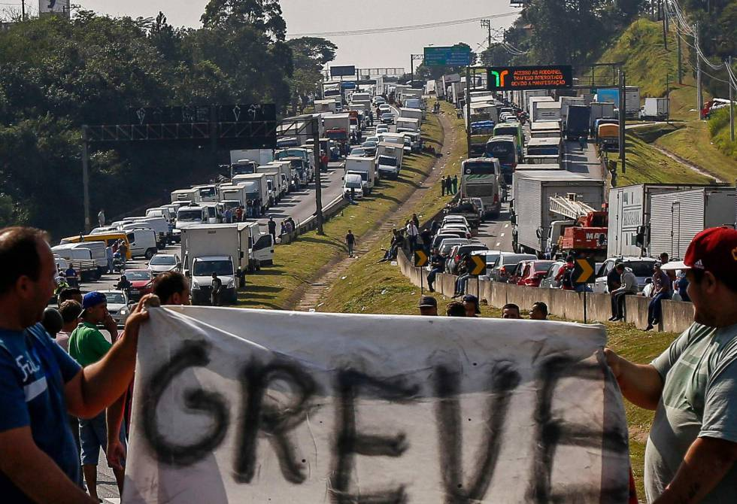
FORMAÇÃO REVOLUCIONÁRIA
Greve dos caminhoneiros em 2018 mostrou força da classe trabalhadora e a traição do PT e da CUT.

Slide 14
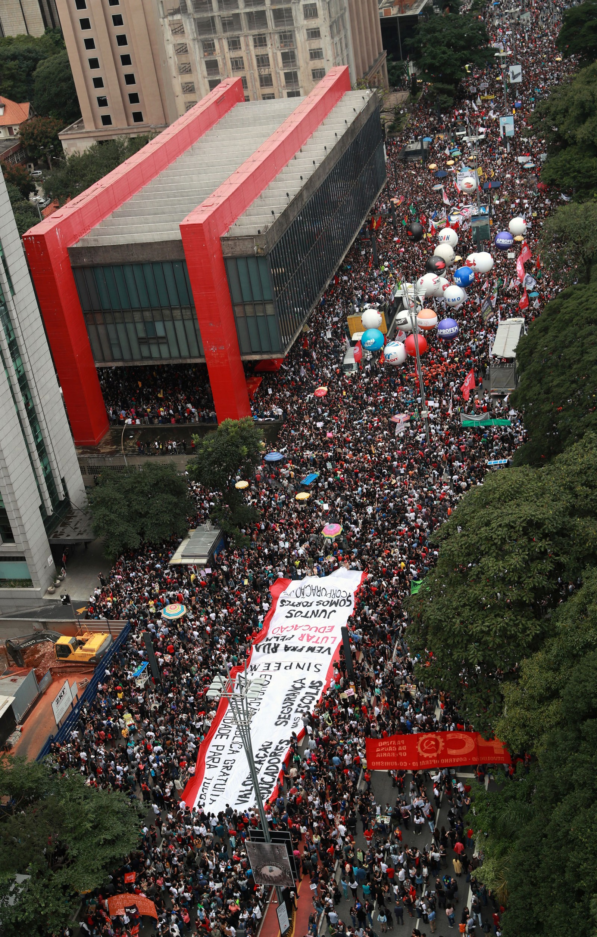
FORMAÇÃO REVOLUCIONÁRIA
15 de maio 2019:
Manifestações com milhões de estudantes e trabalhadores protestam contra o corte de verbas para a educação

Slide 15
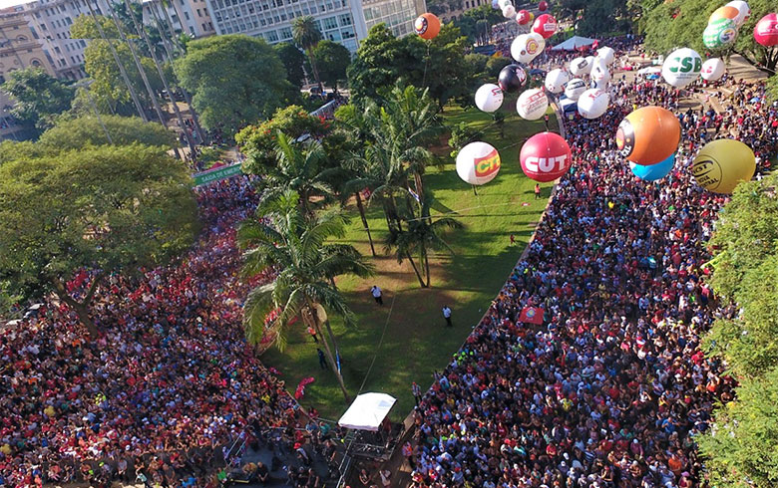
FORMAÇÃO REVOLUCIONÁRIA
GREVE GERAL 14 JUNHO/2019:
Paralisação de dezenas de milhões de trabalhadores em todo o Brasil contra a reforma da previdência de Bolsonaro.

Slide 16
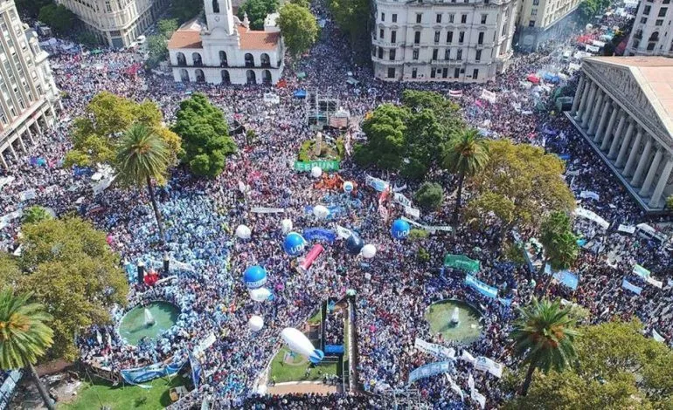
FORMAÇÃO REVOLUCIONÁRIA
Processo revolucionário
caminha na Argentina

Slide 17
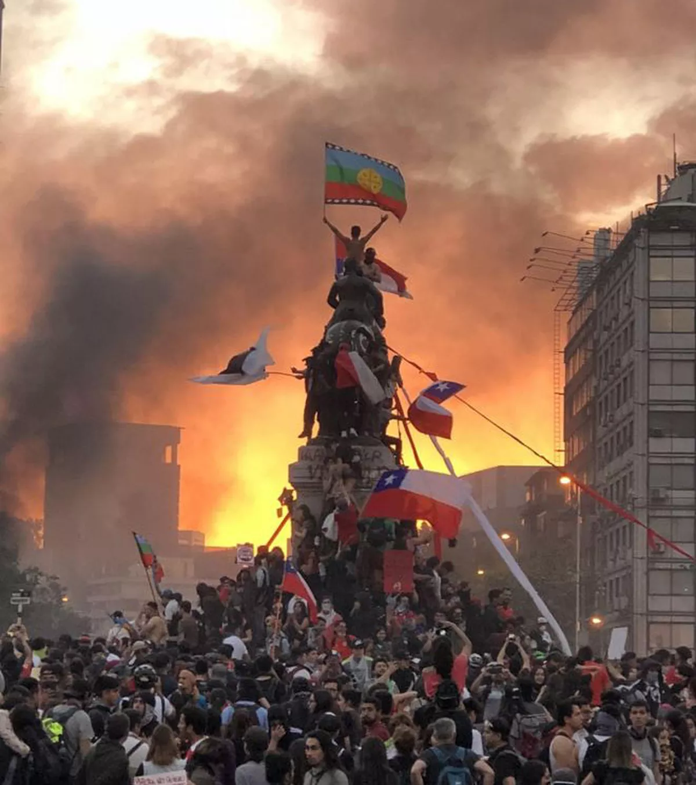
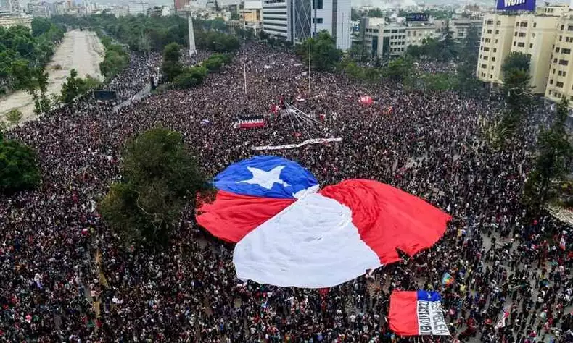
FORMAÇÃO REVOLUCIONÁRIA
Revolução no Chile em 2019

Slide 18
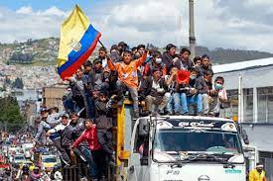
FORMAÇÃO REVOLUCIONÁRIA
Levante popular explode no Equador em 2022

Slide 19
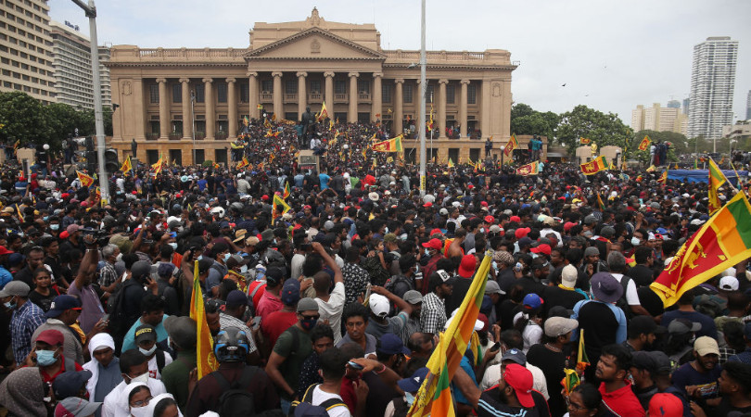
FORMAÇÃO REVOLUCIONÁRIA
Revolução explode no Sri Lanka em 2022

Slide 20
FORMAÇÃO REVOLUCIONÁRIA
Sem partido revolucionário, toda revolta termina em derrota.
Exemplo junho de 2013 no Brasil ou na China de 1989.

Slide 21

FORMAÇÃO REVOLUCIONÁRIA
Campanha presidencial 2022:
Chapa feminina, negra e indígena, representando a resistência ao invasor europeu no passado e a dominação burguesa e imperialista hoje.
REPARAÇÃO RIMA COM REVOLUÇÃO!!!!

Slide 22

FORMAÇÃO REVOLUCIONÁRIA
POR QUE É NECESSÁRIO
UM PARTIDO REVOLUCIONÁRIO?
Você acha que os trabalhadores estão convencidos de que são eles que devem governar?

Slide 23
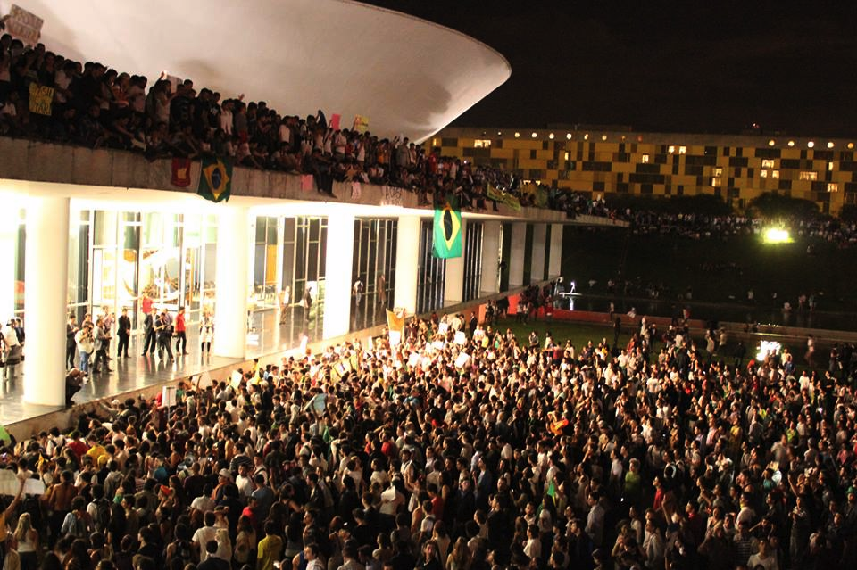
FORMAÇÃO REVOLUCIONÁRIA
UM PARTIDO PARA ELEVAR
A CONSCIÊNCIA DE CLASSE
Para convencer os trabalhadores de que nenhum dos seus problemas será resolvido pela burguesia e nem pelos reformistas. Só com uma revolução socialista podemos resolver nossos problemas. Para levar essa consciência aos trabalhadores é que precisamos de um partido.
Um partido que aprenda das experiências do passado, tire as lições das derrotas e organize a nossa luta.
A síntese do nosso programa é a luta por um governo dos trabalhadores apoiado nos conselhos populares para acabar com a propriedade privada e abrir o caminho para o socialismo.

Slide 24
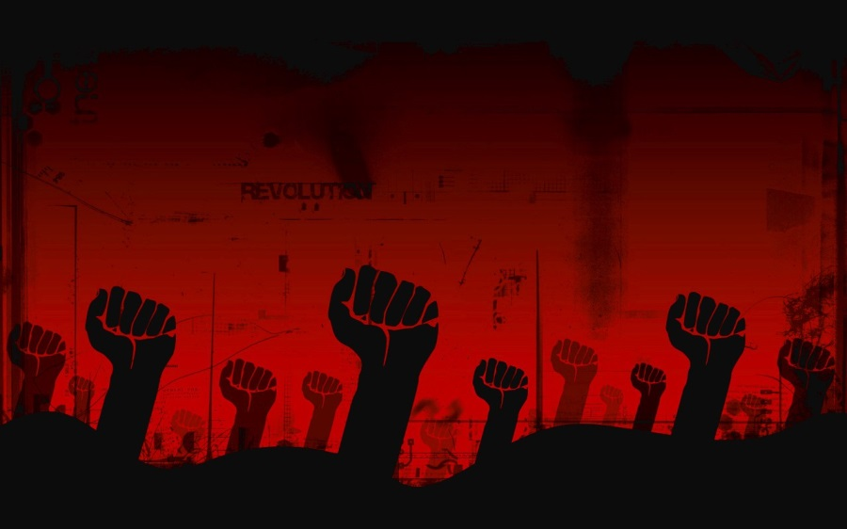
UM PARTIDO PARA A
REVOLUÇÃO SOCIALISTA
FORMAÇÃO REVOLUCIONÁRIA

Slide 25
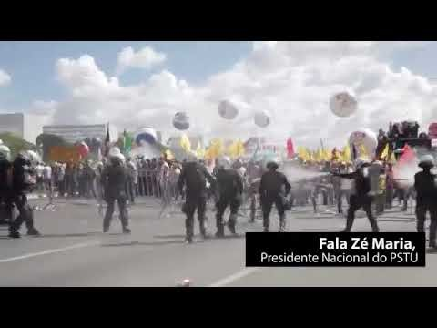

UM PARTIDO REVOLUCIONÁRIO EM AÇÃO
FORMAÇÃO REVOLUCIONÁRIA
Ocupação de Brasília dia 24 de maio
Link em: https://www.youtube.com/watch?v=m4tfGX4d31o

Slide 26
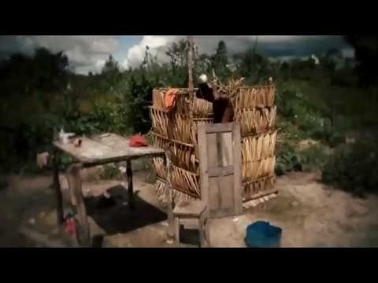
UM PARTIDO REVOLUCIONÁRIO EM AÇÃO
FORMAÇÃO REVOLUCIONÁRIA
PSTU – Ato dos 22 anos
Link em https://www.youtube.com/watch?v=Uv5xe5kmUeo&feature=youtu.be

Slide 27
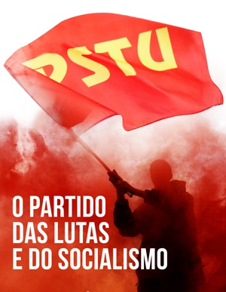
NOSSA BANDEIRA VERMELHA NÃO TEM MANCHAS
FORMAÇÃO REVOLUCIONÁRIA
Uma bandeira sem manchas. Não oferecemos privilégios a ninguém. Oferecemos uma grande oportunidade para mudar o Brasil e o mundo.

Slide 28


FORMAÇÃO REVOLUCIONÁRIA
TRABALHADORES DE TODO O MUNDO, UNI-VOS!
A luta dos trabalhadores é internacional.
Porque o capitalismo é um sistema que domina o planeta.
Imperialismo: o mundo é dominado por um punhado de potências.
Por isso somos uma secção da Liga Internacional dos Trabalhadores – Quarta Internacional
VENHA CONSTRUIR O PSTU E A LIT-QI.
SEM VOCÊ
NÃO VAMOS VENCER!

Slide 29
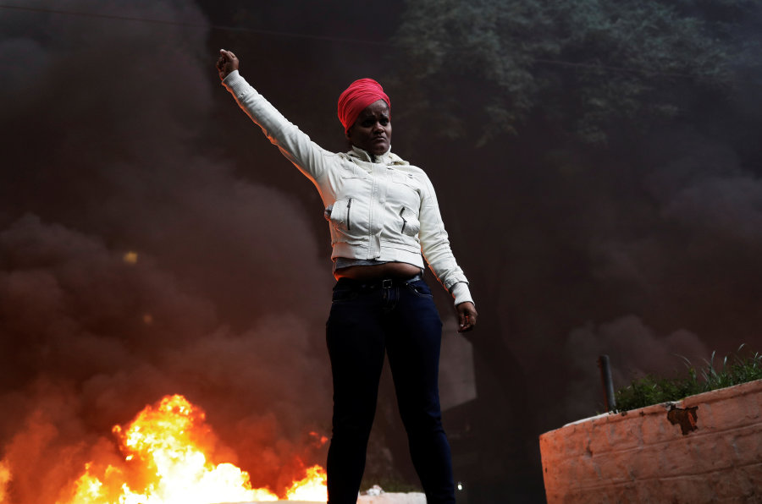
FORMAÇÃO REVOLUCIONÁRIA
“NINGUÉM PODE SER LIVRE OPRIMINDO A OUTRO”
. O capitalismo é um sistema de exploração e opressão. Ele utiliza as diferenças para nos dividir e aumentar a exploração.
. A cor da pele, ser homem ou mulher, a orientação sexual ou lugar de onde viemos não nos transforma em desiguais.
. A desigualdade é criada para oprimir as pessoas e aumentar a exploração. Quem gera as desigualdades é o capitalismo.
. Ser revolucionário é lutar contra a exploração, contra o machismo, o racismo, a lgbtfobia, a xenofobia e qualquer forma de opressão.
Um partido das lutas e do socialismo, onde negros e negras, mulheres e LGBTs tem vez.

Slide 30
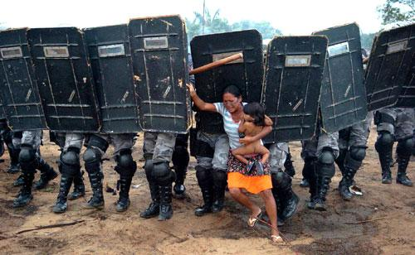
FORMAÇÃO REVOLUCIONÁRIA
Um Partido diferente, não aparece só nas eleições.
O PSTU é um partido com militantes ativos, (que se dedicam ao partido no dia a dia, sempre lutando junto dos seus companheiros contra as injustiças do capitalismo.

Slide 31
PARTIDO DE MILITANTES ATIVOS
FORMAÇÃO REVOLUCIONÁRIA
A obrigação mais importante do militante do partido leninista é levar as ideias da revolução socialista no dia a dia das lutas dos trabalhadores.
Por isso, os militantes se organizam em núcleos de base que se reúnem regularmente para discutir as orientações do partido e distribuir o trabalho entre os membros do núcleo.
Os militantes divulgam o programa do partido, através de panfletos e do jornal e contribuem financeiramente todo mês já que o partido vive apenas das contribuições dos seus militantes.

Slide 32
FORMAÇÃO REVOLUCIONÁRIA
FUNCIONAMENTO SE BASEIA
NO CENTRALISMO DEMOCRÁTICO
Combina a unidade total dos militantes atuando na luta – com uma só voz – e uma ampla democracia interna – onde militantes expressam sua opinião nos organismos que participa.
O congresso é a instância máxima do partido, se reúne anualmente, e decide tudo, elegendo a direção nacional. Para o Congresso são eleitos delegados – os melhores militantes – em assembleias de base. As decisões dos congressos são obrigatórias.
Caso tenha duas ou mais posições em debate, a minoria aceita a decisão da maioria, depois dos debates e da votação da política.
Os organismos e militantes fazem balanços regulares da política e da atividade realizada na luta de classes. Esse balanço deve ser mandado para o CC. Assim, há uma ida e volta permanente no partido, do CC para a base e da base ao CC.

Slide 33
O FUNCIONAMENTO DOS PARTIDOS REFORMISTAS
FORMAÇÃO REVOLUCIONÁRIA
Partido reformista tem sua estratégia nas eleições.
É um partido de filiados, não de militantes ativos.
Tem um centralismo burocrático, onde a direção decide e base executa.
Aceita dinheiro dos patrões, perde a independência de classe.
Exemplo: quem decidiu que PT ia governar com Sarney, Maluf, Collor, Alckmin?
Foi a cúpula do PT, não a base de filiados.
Errou durante 13 anos no governo, foi derrubado e não aprendeu: nas eleições de 2022 as mesmas alianças de sempre inclusive com os partidos que eles acusam de “golpistas” como MDB, PSDB, DEM etc.
PSOL vai no mesmo caminho: se transformou num puxadinho do PT.

Slide 34
FORMAÇÃO REVOLUCIONÁRIA
Entre para o nosso partido.
Essa luta não é somente dos militantes que já participam do PSTU.
É uma luta de milhões de trabalhadores e trabalhadoras.
Queremos ter o orgulho de ter você como parte desse exército.
Sem você nós não vamos vencer!
Imprima sua cara nesta luta!

Slide 35
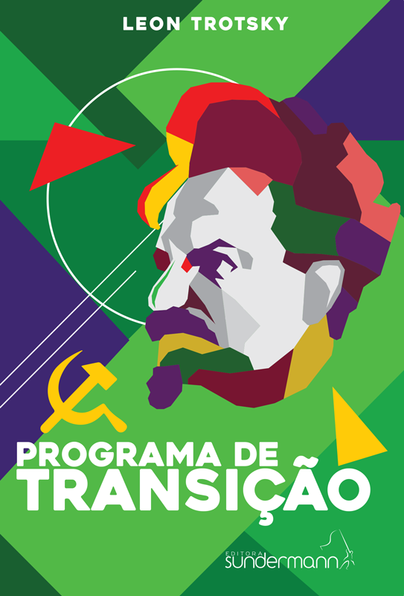
FORMAÇÃO REVOLUCIONÁRIA
Filmes:
Livros:
https://ok.ru/video/209240263232
Notes:
Colocar o da sunderman

